Slide 1

Restauration
Florian Archambaud
Matthieu de Castelbajac
Sandor Genot
Rayan Zahem
Optimisation et coordination des tâches

Slide 2
Présentation
Modélisation du fonctionnement d'un restaurant
  Système à paramètres multiples
  Difficulté modulable
  De nombreuses interactions et une variabilité consequente

Slide 3
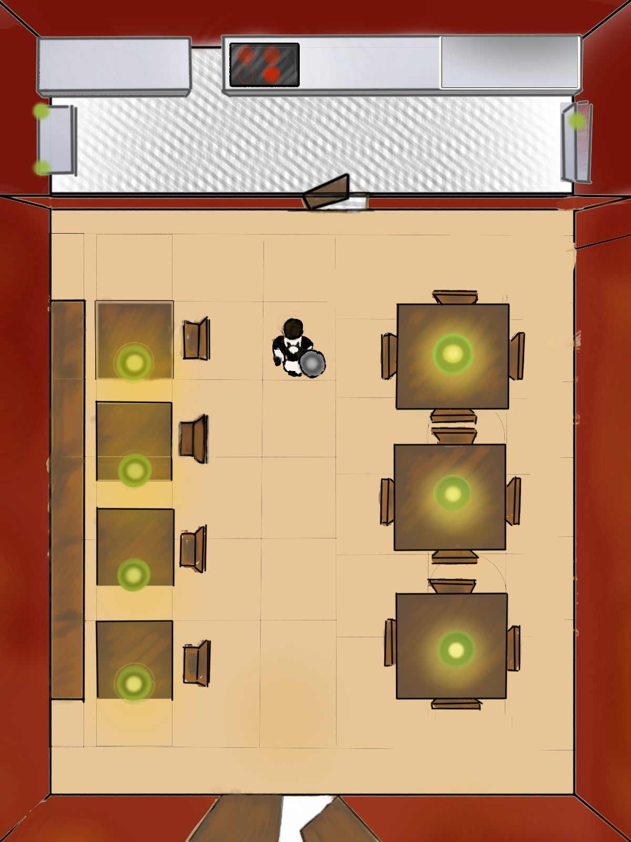
Modèle
Deux paramètres :
Les clients (Afflux + Plats)
Le menu
Trois entités:
Les tables
Les serveurs
La cuisine
Un resultat :
Le temps d’attente moyen
(TAM)

Slide 4
Problématique et questionnements
Dans quelle mesure le comportement du personnel influe-t-il sur le TAM?
Existe-t-il un comportement du personnel qui permette d’obtenir un temps d’attente moyen minimal?
Existe-t-il un nombre de serveurs optimal pour un restaurant donné?
Comment determiner un nombre critique de serveur au dela duquel le TAM ne diminue plus?
De quelle façon le nombre de serveurs influe-t-il sur le TAM ? (lineaire, exponentielle...)

Slide 5
Objectifs
Faire varier différents paramètres
Comparer les temps d'attente moyens obtenus
Enfin: Optimiser le restaurant
Pour étoffer les observations:
Faire varier :
- la rapidité d'exécution des tâches
- la variété et le nombre des plats (temps de préparation)

Slide 6
Objectifs et ouverture
Objectif final :
- Efficacité optimale d'un restaurant
(serveurs, cartes et cuisine)
Pour aller plus loin :
- Satisfaction Client, optimisation des coûts et des stocks ...

